Slide 1
Machine-Level Programming III: 过程调用 本课件基于 csapp.cs.cmu.edu上的课件进行修改
Carnegie Mellon

Slide 2
过程调用的机理
P(…) {
•
•
y = Q(x);
print(y)
•
}
传递控制
跳转到被调用函数
返回到调用点的下一条语句
传递数据
参数
返回值
内存管理
进入函数时分配
退出函数时释放
上述三个任务都用机器指令实现
int Q(int i)
{
int t = 3*i;
int v[10];
•
•
return v[t];
}

Slide 3
Today
Carnegie Mellon
Procedures 过程调用
Stack Structure 栈结构
Calling Conventions 调用约定
Passing control 传递控制
Passing data 传递数据
Managing local data 管理局部数据（内存管理）
Illustration of Recursion 递归调用的说明

Slide 4
x86-64 栈内存
Carnegie Mellon
栈“Bottom”
用栈的风格进行管理的那部分内存区域
栈地址的增长方向：往低地址增长
RSP寄存器中存放当前栈的最低地址
也可以视为栈顶元素的地址
思考二者的关联
数据结构中的“栈”
过程调用中的运行时栈
地址增长
栈地址向下增长
栈指针: %rsp
栈“Top”

Slide 5
x86-64 栈内存: Push 入栈
Carnegie Mellon
栈“Bottom”
pushq R_{Src}
调整栈顶指针%rsp = %rsp -8
读取寄存器R_{Src}的值
将值写入栈顶[%rsp]（内存）
pushq能否当成伪指令（教材图3.8）
subq 8, %rsp
movq R_{src}, (%rsp)
地址增长
栈地址向下增长
栈指针: %rsp
-8
栈“Top”

Slide 6
x86-64 Stack: Pop 出栈
Carnegie Mellon
栈“Bottom”
popq R_{dest}
读取内存中栈顶[%rsp]的值
调整栈顶指针%rsp = %rsp + 8
将值写入寄存器R_{Dest}
popq能否当成伪指令（教材上图3.8）
movq (%rsp), R_{dest}
add 8, %rsp
地址增长
栈地址向下增长
栈指针: %rsp
+8
栈“Top”

Slide 7
Today
Carnegie Mellon
Procedures 过程调用
Stack Structure 栈结构
Calling Conventions 调用约定
Passing control 传递控制
Passing data 传递数据
Managing local data 管理局部数据（内存管理）
Illustration of Recursion 递归调用的说明

Slide 8
例子
void multstore
(long x, long y, long *dest) {
long t = mult2(x, y);
*dest = t;
}
0000000000400540 <multstore>:
400540: push %rbx # Save %rbx
400541: mov %rdx,%rbx # Save dest
400544: callq 400550 <mult2> # mult2(x,y)
400549: mov %rax,(%rbx) # Save at dest
40054c: pop %rbx # Restore %rbx
40054d: retq # Return
long mult2
(long a, long b)
{
long s = a * b;
return s;
}
0000000000400550 <mult2>:
400550: mov %rdi,%rax # a
400553: imul %rsi,%rax # a * b
400557: retq # Return

Slide 9
Procedure Control Flow 过程的控制流
Carnegie Mellon
控制流
指令的执行顺序或流程
通过利用和修改PC寄存器（%RIP），来管理控制流
利用“栈”来支持和实现过程的调用和返回
过程调用: call label指令（什么是标签label？）
先将返回地址入栈（保存返回地址到内存）:= push %RIP
返回地址：紧随call指令的下一条指令的地址
然后跳转到label对应的指令地址，继续运行 := jmp label
过程返回: ret指令
先将返回地址出栈（从内存恢复返回地址到%RIP）：pop %RIP
call和ret能否当成伪指令实现？

Slide 10
控制流的例子 #1 ——before call
•
•
•
0x130
0000000000400540 <multstore>:
•
•
400544: callq 400550 <mult2>
400549: mov %rax,(%rbx)
•
•
0x128
0x120
%rsp
0x120
%rip
0x400544
0000000000400550 <mult2>:
400550: mov %rdi,%rax
•
•
400557: retq

Slide 11
控制流的例子 #2 ——calling
•
•
•
0x130
0000000000400540 <multstore>:
•
•
400544: callq 400550 <mult2>
400549: mov %rax,(%rbx)
•
•
0x128
0x120
0x118
0x400549
保存返回地址
更新栈顶地址
%rsp
0x118
%rip
0x400550
更新指令地址
——目标函数
0000000000400550 <mult2>:
400550: mov %rdi,%rax
•
•
400557: retq

Slide 12
控制流的例子 #3 ——before ret
•
•
•
0x130
0000000000400540 <multstore>:
•
•
400544: callq 400550 <mult2>
400549: mov %rax,(%rbx)
•
•
0x128
0x120
0x118
0x400549
保存返回地址
%rsp
0x118
%rip
0x400557
更新下一条指令地址
0000000000400550 <mult2>:
400550: mov %rdi,%rax
•
•
400557: retq

Slide 13
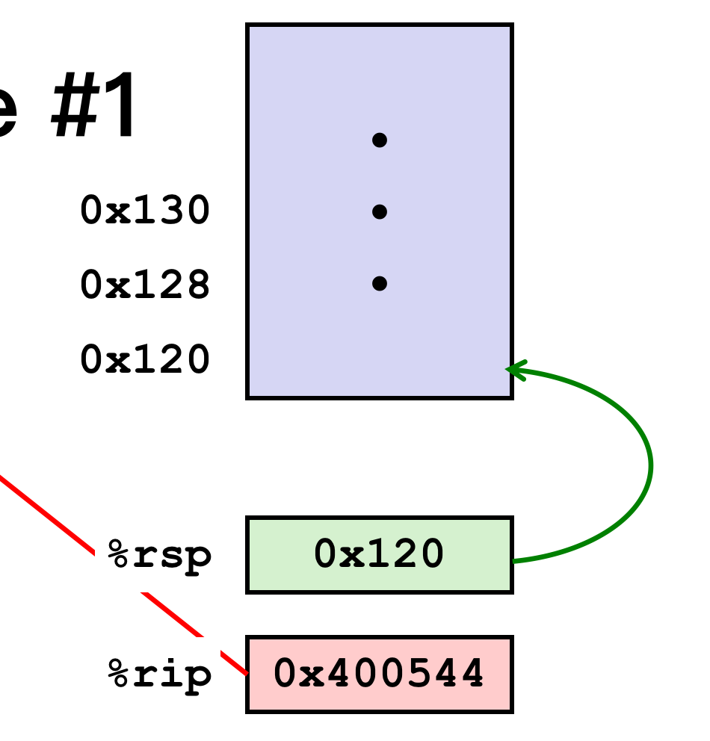
控制流的例子 #4 ——after ret
•
•
•
0x130
0000000000400540 <multstore>:
•
•
400544: callq 400550 <mult2>
400549: mov %rax,(%rbx)
•
•
0x128
0x120
出栈返回地址
更新栈顶地址
%rsp
0x120
%rip
0x400549
更新指令地址
——>返回地址
0000000000400550 <mult2>:
400550: mov %rdi,%rax
•
•
400557: retq
回顾call之前
对比calling前后

Slide 14
Today
Carnegie Mellon
Procedures 过程调用
Stack Structure 栈结构
Calling Conventions 调用约定
Passing control 传递控制
Passing data 传递数据
Managing local data 管理局部数据（内存管理）
Illustration of Recursion 递归调用的说明

Slide 15
Procedure Data Flow 过程的数据流
Carnegie Mellon
第7个及更多参数放栈上
如果有的话
前6个参数放寄存器
返回值
• • •
%rdi
%rsi
Arg n
%rdx
• • •
%rcx
%r8
Arg 8
%r9
Arg 7
优先使用寄存器传递参数
仅在需要时才使用栈空间传递参数
%rax
为什么用寄存器？何时用内存传递参数？

Slide 16
数据流的例子
void multstore
(long x, long y, long *dest) {
long t = mult2(x, y);
*dest = t;
}
绿色：传递参数
红色：传递返回值
multstore.x怎样传给了mult2.a？
0000000000400540 <multstore>:
# x in %rdi, y in %rsi, dest in %rdx
• • • # call之前，确保x in %rdi, y in %rsi
400541: mov %rdx, %rbx # save dest
400544: callq 400550 <mult2> # mult2(x,y)
# t in %rax
400549: mov %rax,(%rdx) # Save at dest
• • •
long mult2
(long a, long b)
{
long s = a * b;
return s;
}
0000000000400550 <mult2>:
# a in %rdi, b in %rsi
400550: mov %rdi,%rax # a
400553: imul %rsi,%rax # a * b
# s in %rax
400557: retq # Return

Slide 18
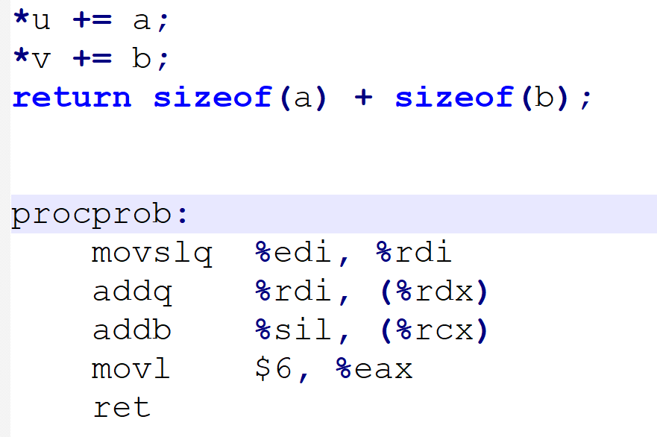
练习:
函数procprob的原型是什么?
_ procprob(_ a, _ b, _ u, _ v);
%sil: %rsi寄存器的最低字节

Slide 19
Today
Carnegie Mellon
Procedures 过程调用
Stack Structure 栈结构
Calling Conventions 调用约定
Passing control 传递控制
Passing data 传递数据
Managing local data 管理局部数据（内存管理）
Illustration of Recursion 递归调用的说明

Slide 20
基于栈的编程语言
Carnegie Mellon
支持递归的编程语言(比如C/C++, Pascal, Java)
代码必须支持“可重入”（Reentrant）
同一个代码块，可以并发或同时运行多个实例（多线程、递归）
需要一个地方为每个实例保存状态信息
Arguments 参数
Local variables 局部变量
Return pointer 返回地址
栈结构
被调用函数（callee ）一定在调用函数（caller）之前返回 （LIFO)
以栈帧为单位的分配
需要为每个运行的函数实例分配一个栈帧，用于保存一个函数生命期内的状态
从函数入口到函数返回

Slide 21
Carnegie Mellon
调用链
yoo(…)
{
•
•
who();
•
•
}
yoo
who(…)
{
• • •
amI();
• • •
amI();
• • •
}
who
amI(…)
{
•
•
amI();
•
•
}
amI
amI
amI
amI
amI() 是递归函数

Slide 22
例子
Carnegie Mellon
栈
yoo
yoo(…)
{
•
•
who();
•
•
}
yoo
%rbp
yoo
who
%rsp
amI
amI
amI
amI

Slide 23
例子
Carnegie Mellon
栈
yoo
who
yoo(…)
{
•
•
who();
•
•
}
yoo
who(…)
{
• • •
amI();
• • •
amI();
• • •
}
yoo
who
%rbp
amI
amI
%rsp
amI
amI

Slide 24
例子
Carnegie Mellon
栈
yoo
who
amI
yoo(…)
{
•
•
who();
•
•
}
yoo
who(…)
{
• • •
amI();
• • •
amI();
• • •
}
yoo
amI(…)
{
•
•
amI();
•
•
}
who
amI
amI
%rbp
amI
%rsp
amI

Slide 25
例子
Carnegie Mellon
栈
yoo
who
amI
amI
yoo(…)
{
•
•
who();
•
•
}
yoo
who(…)
{
• • •
amI();
• • •
amI();
• • •
}
yoo
amI(…)
{
•
•
amI();
•
•
}
who
amI(…)
{
•
•
amI();
•
•
}
amI
amI
amI
%rbp
amI
%rsp

Slide 26
例子
Carnegie Mellon
栈
yoo
who
amI
amI
amI
yoo(…)
{
•
•
who();
•
•
}
yoo
who(…)
{
• • •
amI();
• • •
amI();
• • •
}
yoo
amI(…)
{
•
•
amI();
•
•
}
who
amI(…)
{
•
•
amI();
•
•
}
amI
amI
amI(…)
{
•
•
amI();
•
•
}
amI
amI
%rbp
%rsp

Slide 27
例子
Carnegie Mellon
栈
yoo
who
amI
amI
yoo(…)
{
•
•
who();
•
•
}
yoo
who(…)
{
• • •
amI();
• • •
amI();
• • •
}
yoo
amI(…)
{
•
•
amI();
•
•
}
who
amI(…)
{
•
•
amI();
•
•
}
amI
amI
amI
%rbp
amI
%rsp

Slide 28
例子
Carnegie Mellon
栈
yoo
who
amI
yoo(…)
{
•
•
who();
•
•
}
yoo
who(…)
{
• • •
amI();
• • •
amI();
• • •
}
yoo
amI(…)
{
•
•
amI();
•
•
}
who
amI
amI
%rbp
amI
%rsp
amI

Slide 29
例子
Carnegie Mellon
栈
yoo
who
yoo(…)
{
•
•
who();
•
•
}
yoo
who(…)
{
• • •
amI();
• • •
amI();
• • •
}
yoo
who
%rbp
amI
amI
%rsp
amI
amI

Slide 30
例子
Carnegie Mellon
栈
yoo
who
amI
yoo(…)
{
•
•
who();
•
•
}
yoo
who(…)
{
• • •
amI();
• • •
amI();
• • •
}
yoo
amI(…)
{
•
•
amI();
•
•
}
who
amI
amI
%rbp
amI
%rsp
amI

Slide 31
例子
Carnegie Mellon
栈
yoo
who
yoo(…)
{
•
•
who();
•
•
}
yoo
who(…)
{
• • •
amI();
• • •
amI();
• • •
}
yoo
who
%rbp
amI
amI
%rsp
amI
amI

Slide 32
例子
Carnegie Mellon
栈
yoo
yoo
yoo(…)
{
•
•
who();
•
•
}
%rbp
yoo
who
%rsp
amI
amI
amI
amI
如何高效管理函数的局部数据？
调用链是否满足栈式？
Visual Studio中的调用栈？

Slide 33
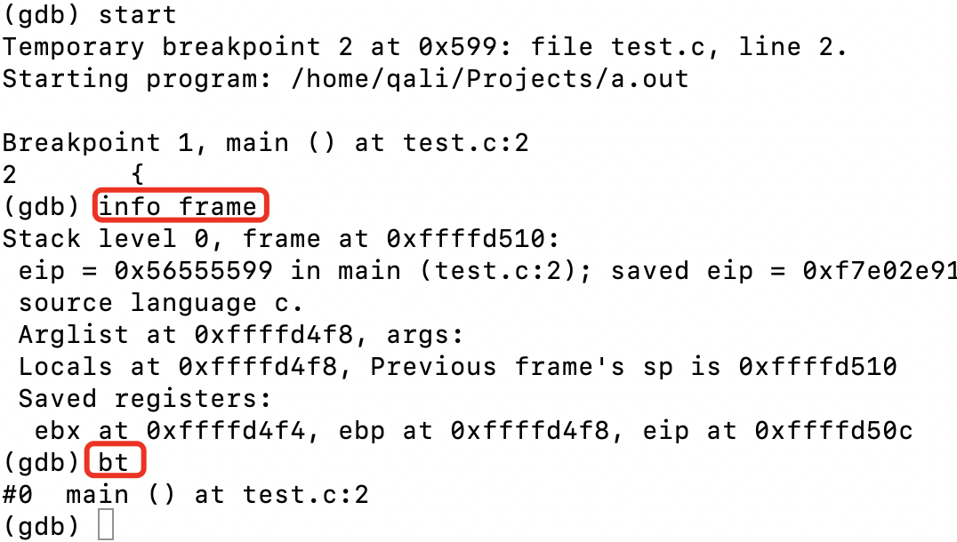
Stack Frames栈帧
Carnegie Mellon
前一个帧
proc函数的帧
栈帧中存放的内容
返回地址
局部数据 (if needed)
临时数据 (if needed)
栈空间的管理
进入函数时分配空间
“Set-up” code
Includes push(by call 指令)
函数返回时释放空间
“Finish” code
Includes pop(by ret 指令)
帧指针: %rbp
(可选)
栈指针: %rsp
gdb > bt
gdb> info frame
栈“Top”

Slide 34
x86-64/Linux 栈帧
Carnegie Mellon
当前栈帧 (从栈顶到栈底的顺序)
为callee准备实际参数（如果超过6个参数）
局部变量 （如果寄存器不够用）
用于保存寄存器的临时空间
为什么需要保护？（后面讨论）
旧的frame pointer 帧指针(optional)
Caller函数的栈帧
返回地址——Pushed by call 指令
为callee函数准备实际参数（如果超过6个参数）
Caller的帧
参数
7+
(Optional)
Arguments
7+
Arguments
7+
帧指针 %rbp
返回地址
Old %rbp
Old %rbp
(Optional)
寄存器保护+
局部变量
参数
7+
(Optional)
栈指针
%rsp

Slide 35
例子: incr
Carnegie Mellon
long incr(long *p, long val) {
long x = *p;
long y = x + val;
*p = y;
return x;
}
incr:
movq (%rdi), %rax
addq %rax, %rsi
movq %rsi, (%rdi)
ret
Register | Use(s)
%rdi | Argument p
%rsi | Argument val, y
%rax | x, Return value

Slide 36
例子: 调用incr #1
Carnegie Mellon
初始的栈
call指令分配栈空间
long call_incr() {
long v1 = 15213;
long v2 = incr(&v1, 3000);
return v1+v2;
}
. . .
. . .
Rtn address
返回地址
%rsp
call_incr:
subq $16, %rsp
movq $15213, 8(%rsp)
movl $3000, %esi
leaq 8(%rsp), %rdi
call incr
addq 8(%rsp), %rax
addq $16, %rsp
ret
入口代码分配栈空间，
并为局部变量v1赋值
执行过程中的栈
. . .
. . .
返回地址
15213
%rsp+8(&v1)
未使用区
%rsp

Slide 37
例子: 调用incr #2
Carnegie Mellon
栈的结构
long call_incr() {
long v1 = 15213;
long v2 = incr(&v1, 3000);
return v1+v2;
}
. . .
返回地址
15213
%rsp+8
未使用区
%rsp
call_incr:
subq $16, %rsp
movq $15213, 8(%rsp)
movl $3000, %esi
leaq 8(%rsp), %rdi
call incr
addq 8(%rsp), %rax
addq $16, %rsp
ret
Register | Use(s)
%rdi | &v1
%rsi | 3000
利用rdi传递参数

Slide 38
Example: 调用incr #3
Carnegie Mellon
栈的结构
long call_incr() {
long v1 = 15213;
long v2 = incr(&v1, 3000);
return v1+v2;
}
. . .
返回地址
18213
%rsp+8
未使用区
%rsp
call_incr:
subq $16, %rsp
movq $15213, 8(%rsp)
movl $3000, %esi
leaq 8(%rsp), %rdi
call incr
addq 8(%rsp), %rax
addq $16, %rsp
ret
Register | Use(s)
%rdi | &v1
%rsi | 3000
调用incr函数

Slide 39
Example: 调用incr #4
Carnegie Mellon
栈的结构
long call_incr() {
long v1 = 15213;
long v2 = incr(&v1, 3000);
return v1+v2;
}
. . .
返回地址
18213
%rsp+8
未使用区
%rsp
call_incr:
subq $16, %rsp
movq $15213, 8(%rsp)
movl $3000, %esi
leaq 8(%rsp), %rdi
call incr
addq 8(%rsp), %rax
addq $16, %rsp
ret
Register | Use(s)
%rax | 返回值
更新后的栈结构
. . .
出口代码：
1）准备返回值
2）释放栈空间
返回地址
%rsp

Slide 40
Example: 调用incr #5
Carnegie Mellon
long call_incr() {
long v1 = 15213;
long v2 = incr(&v1, 3000);
return v1+v2;
}
更新后的栈结构
. . .
返回地址
%rsp
call_incr:
subq $16, %rsp
movq $15213, 8(%rsp)
movl $3000, %esi
leaq 8(%rsp), %rdi
call incr
addq 8(%rsp), %rax
addq $16, %rsp
ret
Register | Use(s)
%rax | 返回地址
最后的栈结构
. . .
%rsp
函数返回

Slide 41
寄存器保护的约定
Carnegie Mellon
当函数yoo 调用who:
yoo is the caller 调用者
who is the callee 被调用者
yoo和who函数中同时使用rdx来存放临时数据?
yoo中 %rdx 的内容可能被 who覆盖！
函数可以很多，通用寄存器只有16个
需要协调使用——寄存器保护
yoo:
• • •
movq $15213, %rdx
call who
addq %rdx, %rax
• • •
ret
who:
• • •
subq $18213, %rdx
• • •
ret

Slide 42
寄存器保护的策略
Carnegie Mellon
调用者负责保护（“Caller Saved”）
调用者将一部分寄存器的值保存到自己的栈帧（时机： before the call）
调用者恢复寄存器的值（时机：after the call）
好处：
callee可以随便使用，无需考虑保护与恢复
被调用者负责保护（“Callee Saved” ）
被调用者将一部分寄存器的值保存到自己的栈帧（时机：函数入口）
callee恢复寄存器的值（时机：返回到caller之前）
好处：
caller无需考虑保护与恢复
callee先保护、再使用、最后恢复

Slide 43
x86-64 Linux #1——caller保护寄存器的例子
Carnegie Mellon
%rax
Return value 返回值
%rdi, ..., %r9
Arguments 参数
%r10, %r11
这些寄存器，callee可以随便修改
返回值
%rax
%rdi
%rsi
%rdx
参数
%rcx
%r8
%r9
%r10
Caller保护
%r11

Slide 44
Carnegie Mellon
x86-64 Linux #2——callee保护寄存器的例子
%rbx
%rbx, %r12, %r13, %r14,%15
用于临时数据或局部变量
%rbp
%rsp
特殊的callee保护寄存器
在函数入口，通过rsp-来“保存”
在函数返回之前，通过rsp+来恢复
扩展：为什么同时使用callee保护和caller保护两种策略?
https://cs.stackexchange.com/questions/108986/why-are-both-caller-save-registers-and-callee-save-registers-needed
%r12
Callee保护的
临时寄存器
%r13
%r14, %r15
%rbp
特殊
%rsp

Slide 45
x86-64 Linux #2——callee保护寄存器的例子
Carnegie Mellon
调用callee之前的栈
long call_incr2(long x) {
long v1 = 15213;
long v2 = incr(&v1, 3000);
return x+v2;
}
. . .
Rtn address
Rtn address
%rsp
call_incr2:
pushq %rbx # callee保护
subq $16, %rsp
movq %rdi, %rbx
movq $15213, 8(%rsp)
movl $3000, %esi
leaq 8(%rsp), %rdi
call incr
addq %rbx, %rax
addq $16, %rsp
popq %rbx # callee恢复
ret
调用callee之后的栈
. . .
Rtn address
Saved %rbx
15213
%rsp+8
Unused
%rsp

Slide 46
x86-64 Linux #2——callee保护寄存器的例子
Carnegie Mellon
调用callee之后的栈
long call_incr2(long x) {
long v1 = 15213;
long v2 = incr(&v1, 3000);
return x+v2;
}
. . .
Rtn address
Saved %rbx
15213
%rsp+8
call_incr2:
pushq %rbx # callee保护
subq $16, %rsp
movq %rdi, %rbx
movq $15213, 8(%rsp)
movl $3000, %esi
leaq 8(%rsp), %rdi
call incr
addq %rbx, %rax
addq $16, %rsp
popq %rbx # callee恢复
ret
Unused
%rsp
callee函数返回之前的栈
. . .
Rtn address
%rsp

Slide 47
Caller-Callee的分工
caller | callee
调用前，保存caller-save寄存器到caller的栈上（参数rdi..返回值rax, r10-r11) 将callee所需实际参数准备好，即拷贝到约定的形式参数位置（rdi...） 调用时，call calleeFunc指令：将返回地址填入约定的栈顶，同时将PC寄存器更新为calleeFunc 调用后，从callee约定的返回值寄存器（rax）获取返回值 从栈上恢复caller-saving寄存器 往后执行 | 保护callee-saving寄存器到栈上(r12-r15, rsp, rbx) 分配栈空间(通过修改rsp） 从约定的形式参数位置（rdi...）读取实际参数值 完成计算任务 将计算结果存储到约定的返回值寄存器（rax） 释放栈空间（通过修改rsp） 从栈上恢复callee-saving寄存器 利用ret指令，跳转到约定的返回地址（保存在栈顶）
参数的传递
控制的传递
返回值的传递

Slide 48
局部变量放寄存器还是栈?
何时使用寄存器 ?
参数：前6个参数放寄存器
局部变量：尽量放寄存器
何时使用栈帧?
寄存器不够时
参数数目大于6个
局部变量过多，寄存器放不下时
额外的数据需求
&x, 局部变量参与取地址运算——寄存器无地址
数组或结构类型变量——超过了寄存器宽度

Slide 49
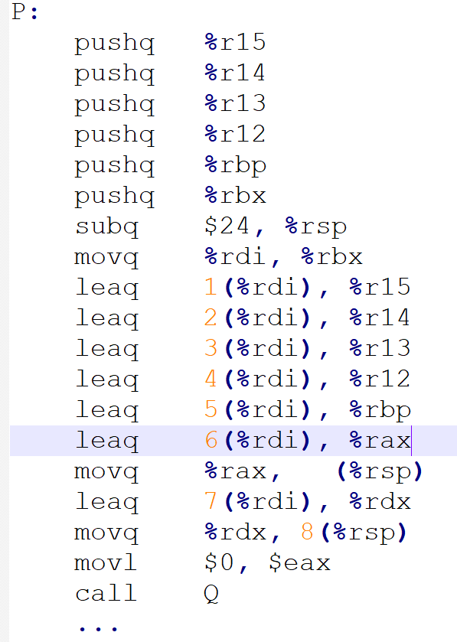
练习:
假设一个C语言函数 P 有8 个局部变量: a0 ~ a7
解释这几个变量的存储方式: 寄存器 还是 栈帧?

Slide 50
能否支持递归调用？
每个函数调用
独立使用栈帧
共享使用寄存器，但是有完善的寄存器保护策略

Slide 51
Today
Carnegie Mellon
Procedures 过程调用
Stack Structure 栈结构
Calling Conventions 调用约定
Passing control 传递控制
Passing data 传递数据
Managing local data 管理局部数据（内存管理）
Illustration of Recursion 递归调用的说明

Slide 52
递归函数
Carnegie Mellon
pcount_r:
movl $0, %eax #写返回值
testq %rdi, %rdi
je .L6
pushq %rbx #保护寄存器
movq %rdi, %rbx
andl $1, %ebx
shrq %rdi #读参数
call pcount_r
addq %rbx, %rax #写返回值
popq %rbx #恢复寄存器
.L6:
rep; ret
/* Recursive popcount */
long pcount_r(unsigned long x) {
if (x == 0)
return 0;
else
return (x & 1)
+ pcount_r(x >> 1);
}
red: 控制的传递
green: 数据的传递
purple: 数据的存储
如何更友好地分析递归函数：保持2个备份来分析

Slide 53
递归函数——递归出口的例子
Carnegie Mellon
/* Recursive popcount */
long pcount_r(unsigned long x) {
if (x == 0)
return 0;
else
return (x & 1)
+ pcount_r(x >> 1);
}
pcount_r:
movl $0, %eax
testq %rdi, %rdi
je .L6
pushq %rbx
movq %rdi, %rbx
andl $1, %ebx
shrq %rdi
call pcount_r
addq %rbx, %rax
popq %rbx
.L6:
rep; ret
Register | Use(s) | Type
%rdi | x | 参数
%rax | 返回值 | 返回值
red: 控制的传递
green: 数据的传递
purple: 数据的存储

Slide 54
递归函数——寄存器保护
Carnegie Mellon
pcount_r:
movl $0, %eax
testq %rdi, %rdi
je .L6
pushq %rbx
movq %rdi, %rbx
andl $1, %ebx
shrq %rdi
call pcount_r
addq %rbx, %rax
popq %rbx
.L6:
rep; ret
/* 递归函数 popcount */
long pcount_r(unsigned long x) {
if (x == 0)
return 0;
else
return (x & 1)
+ pcount_r(x >> 1);
}
Register | Use(s) | Type
%rdi | x | 参数
. . .
Rtn address
Saved %rbx
%rsp

Slide 55
递归函数——递归调用的参数准备
Carnegie Mellon
/* 递归函数 popcount */
long pcount_r(unsigned long x) {
if (x == 0)
return 0;
else
return (x & 1)
+ pcount_r(x >> 1);
}
pcount_r:
movl $0, %eax
testq %rdi, %rdi
je .L6
pushq %rbx
movq %rdi, %rbx
andl $1, %ebx
shrq %rdi
call pcount_r
addq %rbx, %rax
popq %rbx
.L6:
rep; ret
Register | Use(s) | Type
%rdi | x >> 1 | Rec. argument
%rbx | x & 1 | Callee-saved

Slide 56
递归函数调用
Carnegie Mellon
/* 递归函数 popcount */
long pcount_r(unsigned long x) {
if (x == 0)
return 0;
else
return (x & 1)
+ pcount_r(x >> 1);
}
pcount_r:
movl $0, %eax
testq %rdi, %rdi
je .L6
pushq %rbx
movq %rdi, %rbx
andl $1, %ebx
shrq %rdi
call pcount_r
addq %rbx, %rax
popq %rbx
.L6:
rep; ret
Register | Use(s) | Type
%rbx | x & 1 | Callee-saved
%rax | Recursive call return value

Slide 57
递归调用的返回值
Carnegie Mellon
/* 递归函数 popcount */
long pcount_r(unsigned long x) {
if (x == 0)
return 0;
else
return (x & 1)
+ pcount_r(x >> 1);
}
pcount_r:
movl $0, %eax
testq %rdi, %rdi
je .L6
pushq %rbx
movq %rdi, %rbx
andl $1, %ebx
shrq %rdi
call pcount_r
addq %rbx, %rax
popq %rbx
.L6:
rep; ret
Register | Use(s) | Type
%rbx | x & 1 | Callee-saved
%rax | Return value

Slide 58
递归函数的完成
Carnegie Mellon
pcount_r:
movl $0, %eax
testq %rdi, %rdi
je .L6
pushq %rbx
movq %rdi, %rbx
andl $1, %ebx
shrq %rdi
call pcount_r
addq %rbx, %rax
popq %rbx
.L6:
rep; ret
/* 递归函数 popcount */
long pcount_r(unsigned long x) {
if (x == 0)
return 0;
else
return (x & 1)
+ pcount_r(x >> 1);
}
Register | Use(s) | Type
%rax | Return value | Return value
. . .
%rsp

Slide 59
递归函数
Carnegie Mellon
pcount_r:
movl $0, %eax
testq %rdi, %rdi
je .L6
pushq %rbx
movq %rdi, %rbx
andl $1, %ebx
shrq %rdi
call pcount_r
addq %rbx, %rax
popq %rbx
.L6:
rep; ret
/* 递归函数 popcount */
long pcount_r(unsigned long x) {
if (x == 0)
return 0;
else
return (x & 1)
+ pcount_r(x >> 1);
}
red: 控制的传递
green: 数据的传递
purple: 数据的存储

Slide 60
关于递归
Carnegie Mellon
无需特殊处理
每个函数调用实例都有一个私有的存储内存块——栈帧
保存寄存器、局部变量、返回地址
寄存器能保护的约定，可以避免多个函数调用之间的数据覆盖
除非利用代码中的指针运算这么做 (比如，后面的“缓冲区溢出”)
过程的调用返回模式，匹配栈的操作方式
If P calls Q, then Q returns before P
Last-In, First-Out
事实上，栈帧就是为递归调用和可重入调用专门设计的
可以支持互递归
P 调用 Q; Q 调用 P

Slide 61
x86-64 过程调用总结
Carnegie Mellon
要点
使用“栈”来支持过程调用、过程返回
If P calls Q, then Q returns before P
正常的调用约定能处理递归、互递归等复杂调用
将局部数据存储到栈帧、以及callee保护的寄存器
传递给calee的实际参数值，可以放在栈顶
返回值放在 %rax
指针是内存的地址，包括
局部变量的地址（栈内存段）
全局变量的地址（全局内存段）
Caller
Frame
Arguments
7+
Return Addr
%rbp
(Optional)
Old %rbp
Saved
Registers
+
Local
Variables
Arguments
7+
%rsp

Slide 62
回顾：Language of C （C语言的运算）
高级语言——机器语言的高级抽象
算术逻辑指令 -> 运算符
算术：+，-, *, /
逻辑：&&, ||, !
关系：>, <, ==, >=, <=, !=
数据存取指令
x = a
跳转指令 -> 控制语句
控制语句：if-else, for, while-do, do-while
过程调用语句：f()
基本数据类型：char, short, int, long, float, double
复合数据类型：数组、结构

Slide 63
机器语言的组成
汇编语言——机器语言的符号化
算术逻辑指令
arithmetic： add, sub, mul, div, ...
logic: and, or, not, ...
shift: sal, sar, ...
内存访问指令
data transfer: mov, ...
控制指令
conditional branch：je, jne, ...
unconditional ... jmp

